Slide 1
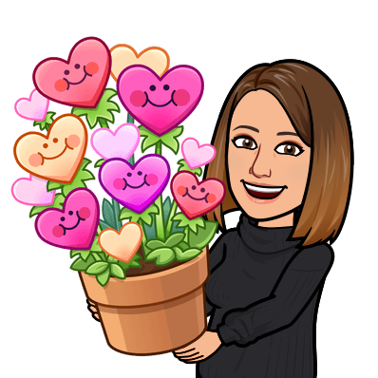
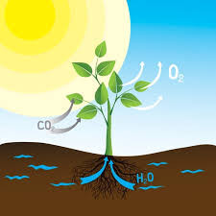
FOTOSINTEZA
Natančno pojdi skozi naslednje strani, da boš znal rešiti naloge.
Kaj je fotosinteza,
kje in kdaj poteka,
kaj je potrebno za fotosintezo in
kaj nastaja,
zakaj je to zelo pomemben proces?

Slide 2
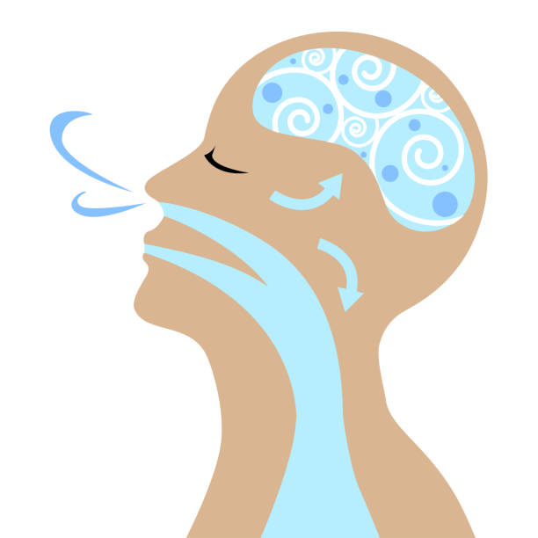
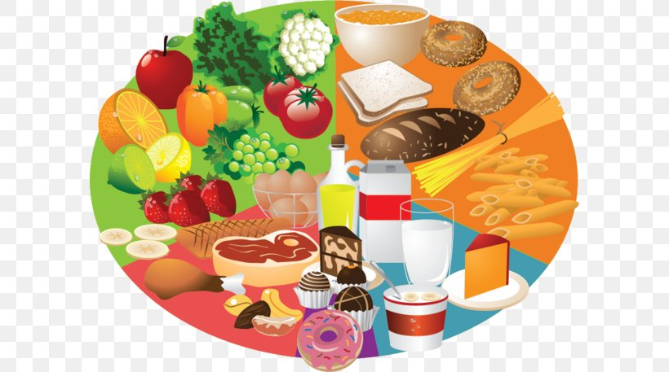
KAJ POTREBUJEJO VSA ŽIVA BITJA?
VODO
ZRAK
HRANO, ki nam daje energijo

Slide 3
KAJ JE OSNOVNI VIR ENERGIJE NA ZEMLJI?
SONCE

Slide 4
ZAKAJ SONCE?
SONČNA SVETLOBA JE POMEMBNA ZA RAST IN RAZVOJ RASTLIN.
RASTLINE SI S POMOČJO SONČNE SVETLOBE IZDELAJO HRANILNE SNOVI ZA SVOJO RAST.
TEMU PROCESU PRAVIMO FOTOSINTEZA.

Slide 5
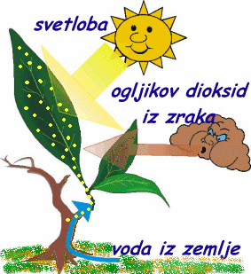
Ali je za fotosintezo potrebna le sončna svetloba?
NE!
V PROCESU FOTOSINTEZE SO POTREBNI:
SONČNA SVETLOBA
VODA (iz zemlje)
OGLJIKOV DIOKSID (iz zraka)

Slide 6
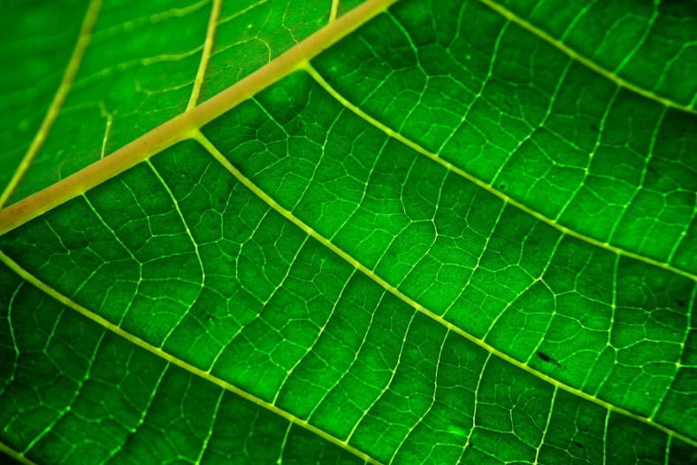
KAKO TA PROCES POTEKA?
RASTLINA IZ ZEMLJE S KORENINAMI ČRPA VODO.
RASTLINA IZ ZRAKA SKOZI LISTE DOBIVA OGLJIKOV DIOKSID.
RASTLINA OD SONCA DOBIVA SONČNO SVETLOBO.
KJE POTEKA PROCES FOTOSINTEZE IN KDAJ?
V ZELENIH LISTIH, KI VSEBUJEJO LISTNO BARVILO KLOROFIL, SE Z VSEM NAŠTETIM DOGAJA PROCES FOTOSINTEZE.
TO SE DOGAJA LE NA SONČNI SVETLOBI, TOREJ NE PONOČI.

Slide 7
V TEM PROCESI SI RASTLINA IZDELA SLADKOR, KI JE HRANA RASTLINI. SLADKOR POTUJE PO ŽILAH RASTLINE V VSE NJENE CELICE IN GA RASTLINA POTREBUJE ZA RAST IN RAZVOJ.
NASTAJA PA TUDI KISIK, KI GA RASTLINA NEKAJ PORABI ZA SVOJE ŽIVLJENJE, VEČINO PA GA ODDAJA V OZRAČJE.
RASTLINE TOREJ IZDELAJO sladkor in kisik.

Slide 8
RASTLINA PA NE PORABI VSEGA SLADKORJA, AMPAK GA SHRANI KOT REZERVNO HRANO V OBLIKI ŠKROBA V SVOJE GOMOLJE, KORENINE, SEMENA, PLODOVE…
KO NEKO DRUGO ŽIVO BITJE (ČLOVEK, ŽIVALI) POJE TO RASTLINO, POSTANE TOREJ RASTLINA VIR HRANILNIH SNOVI TUDI ZANJ.
ZATO PRAVIMO, DA SO RASTLINE VIR HRANILNIH SNOVI ZA VSA ŽIVA BITJA.
RASTLINE SO TUDI VIR KISIKA ZA VSA ŽIVA BITJA.
PRAVIMO, DA SO RASTLINE PROIZVAJALKE.

Slide 9
PRIKAZ FOTOSINTEZE

Slide 10
Oglej si še enkrat spodnji filmček:
https://www.youtube.com/watch?v=KNUBUkffzDw

Slide 11
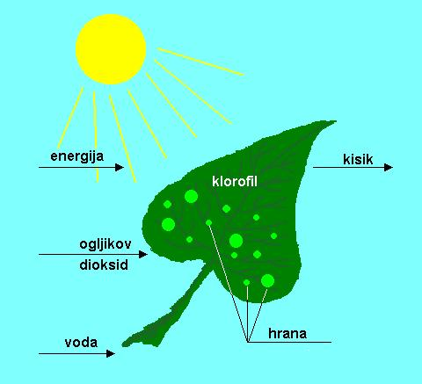
NALOGE
V zvezek napiši naslov FOTOSINTEZA.
Preriši si spodnjo sliko.

Slide 12
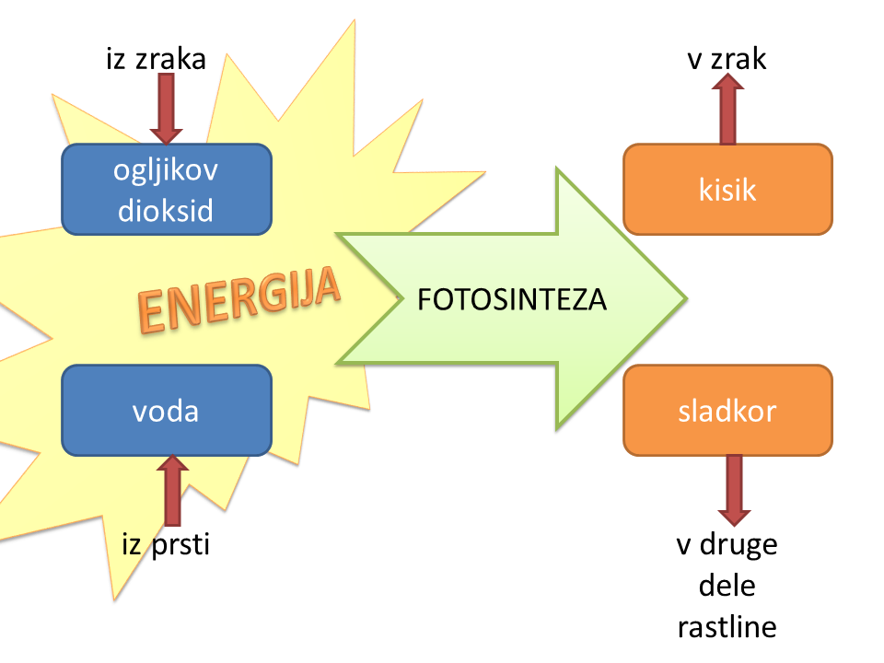
3. Preriši spodnjo shemo:

Slide 13
4. Prepiši spodnja vprašanja in odgovori. Pomagaj si z učbenikom in PPT-jem.
Kaj bi se zgodilo, če ne bi bilo Sonca? Natančno razloži. Uporabi besede SONCE, RASTLINA, HRANILNE SNOVI, KISIK.
Kaj je fotosinteza?
Kaj rastline potrebujejo v procesu fotosinteze?
Kaj pri fotosintezi nastane?
Kje poteka fotosinteza?
Kdaj poteka fotosinteza?
Kaj se zgodi s sladkorjem, ki ga izdela rastlina?
Kaj se zgodi s kisikom, ki ga izdela rastlina?
Premisli! Zakaj pravimo, da je življenje vseh živih bitij na Zemlji odvisno od Sonca in tudi od rastlin?

